Slide 1
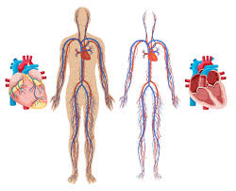
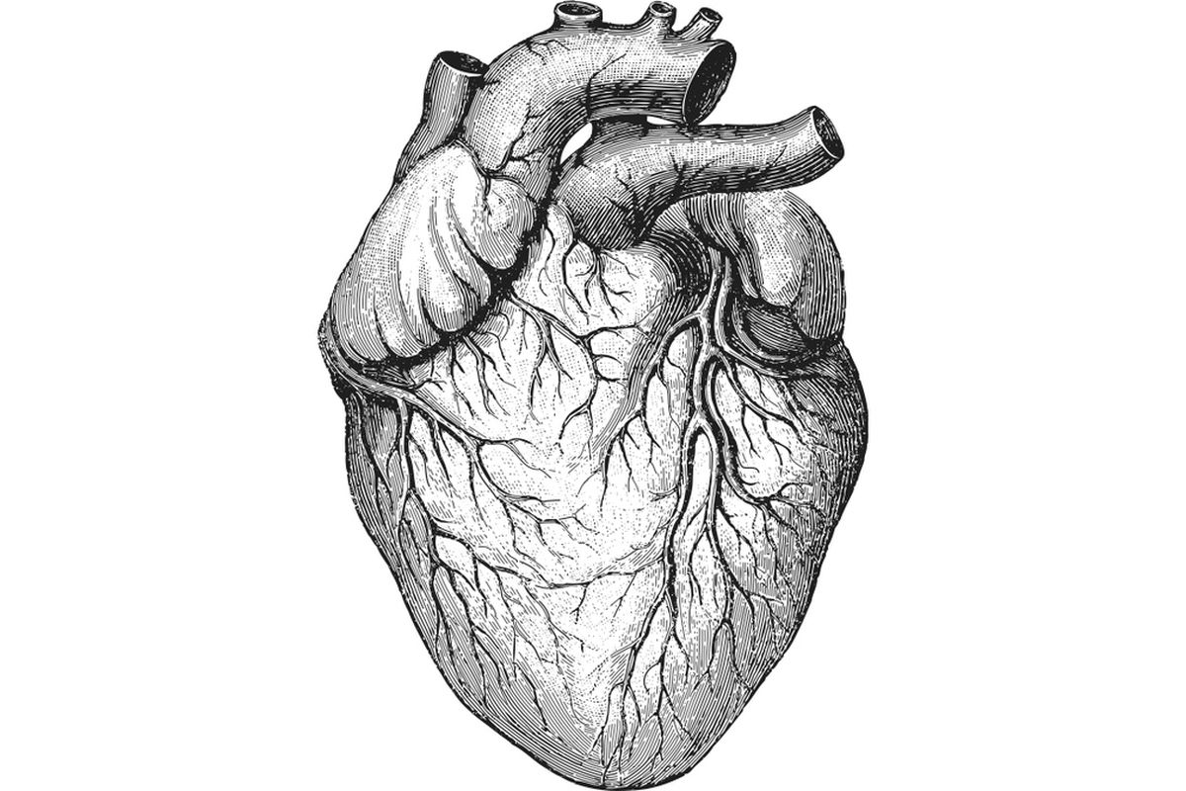


Predviđanje
kardiovaskularnih
bolesti

Slide 2




O kardiovaskularnim bolestima…
vodeći uzrok smrti i invaliditeta
potrebna prevencija i rano otkrivanje
predviđanje nasljeđivanjem
način života

Slide 3






Baza podataka
11 atributa za učenje
70 000 podataka
lako dostupne informacije
https://www.kaggle.com/sulianova/cardiovascular-disease-dataset

Slide 4



Treniranje modela
binarna klasifikacija
dinamički treniranje modela
4 algoritma: kNN, logistička regresija, random forest, gradient boosting

Slide 5
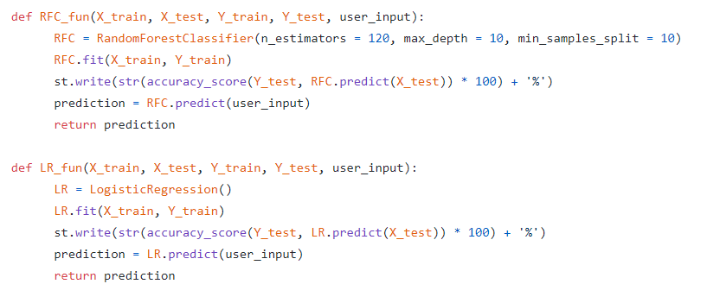
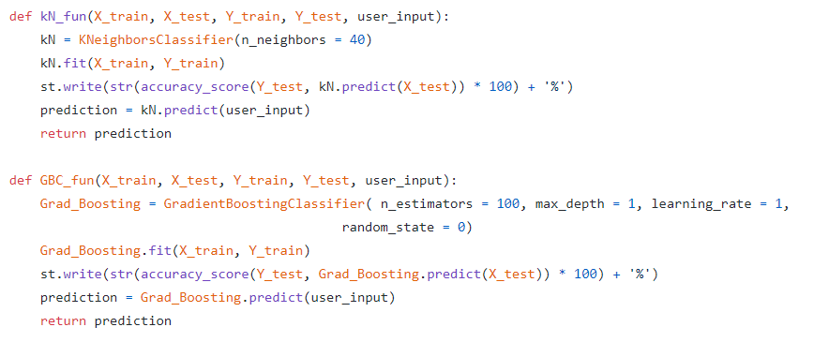

Slide 6


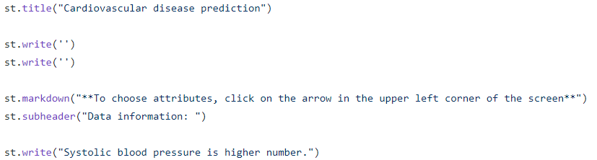
python framework za strojno učenje i podatkovne znanosti
sve u čistom pythonu

Slide 7
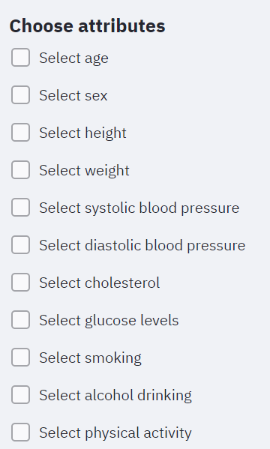

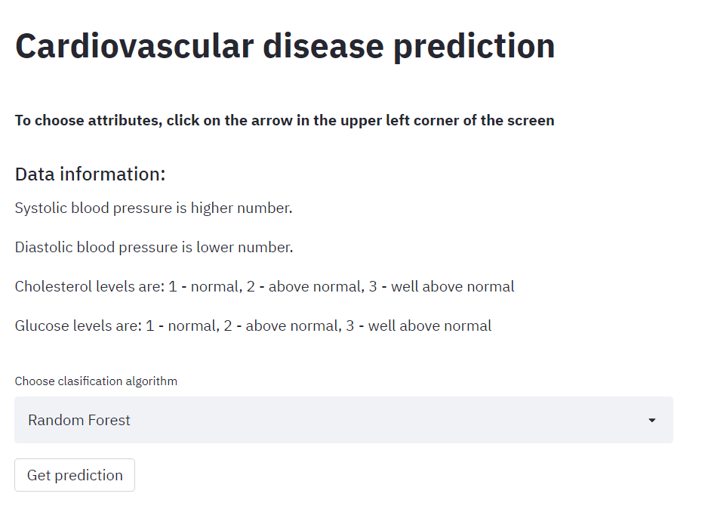
Rezultat
https://cardiovascular-disease-pred.herokuapp.com/

Slide 8


Zahvaljujem na pažnji
https://github.com/DariaC1/Heart_disease_prediction_RUSU.git

